Slide 1
Spatio-Temporal Graph Convolutional Networks: A Deep Learning Framework for Traffic Forecasting
IJCAI 2018
苏鹏

Slide 2
Problem definition
在交通研究中，通常选择交通流量的基本变量（即速度，流量等）作为指标，以监控交通状况的当前状态并预测未来。根据预测的时长，流量预测通常分为两个等级：短期（5到30分钟），中期和长期（超过30分钟）。大多数流行的统计方法（例如线性回归）都能在短间隔预测中表现良好。但是，由于交通流量的不确定性和复杂性，这些方法在相对长期的预测中效果较差。
In the traffic study, fundamental variables of traffic flow, namely speed, volume, etc are typically chosen as indicators to monitor the current status of traffic conditions and to predict the future. Based on the length of prediction, traffic forecast is generally classified into two scales: short-term (5 ∼ 30 min), medium and long term (over 30 min). Most prevalent statistical approaches (for example, linear regression) are able to perform well on short interval forecast. However, due to the uncertainty and complexity of traffic flow, those methods are less effective for relatively long-term predictions.
Notes:
Encoder network分为5个block，每个block由Conv+BN + MaxPooling组成，MaxPooling实现下采样操作，核长为2，步长为2.

Slide 3
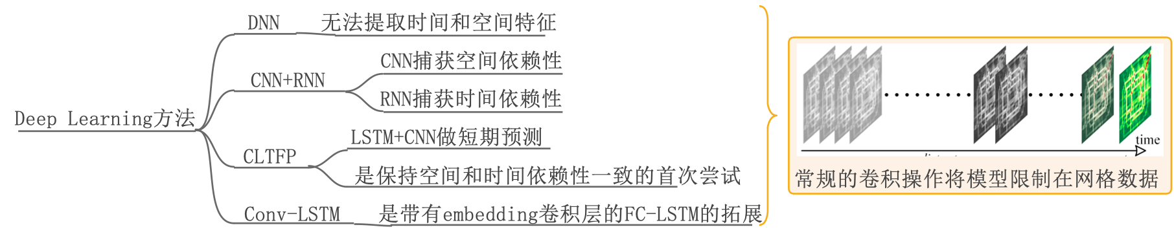
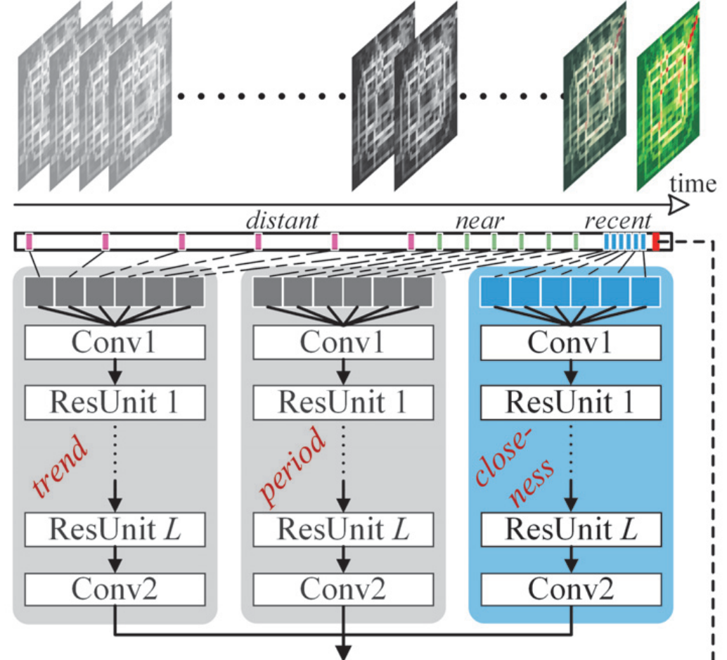
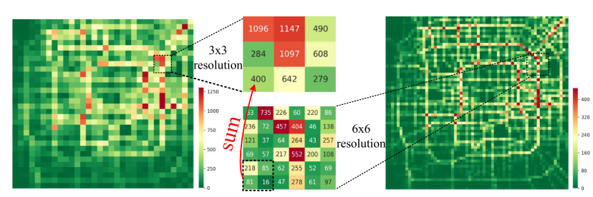
前人工作
Notes:
Encoder network分为5个block，每个block由Conv+BN + MaxPooling组成，MaxPooling实现下采样操作，核长为2，步长为2.

Slide 4
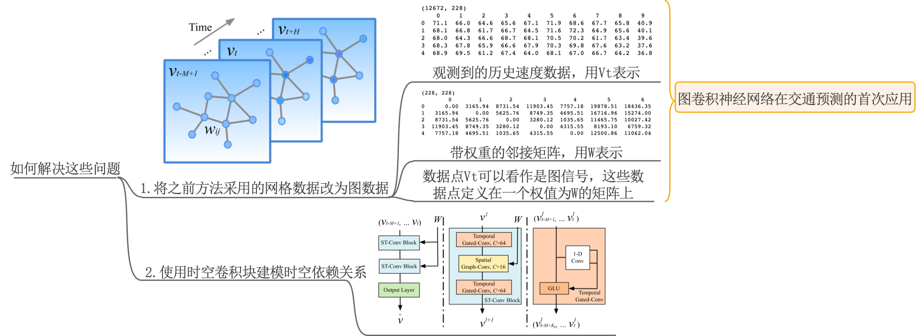
本篇论文提出的解决方法
Notes:
Encoder network分为5个block，每个block由Conv+BN + MaxPooling组成，MaxPooling实现下采样操作，核长为2，步长为2.

Slide 5
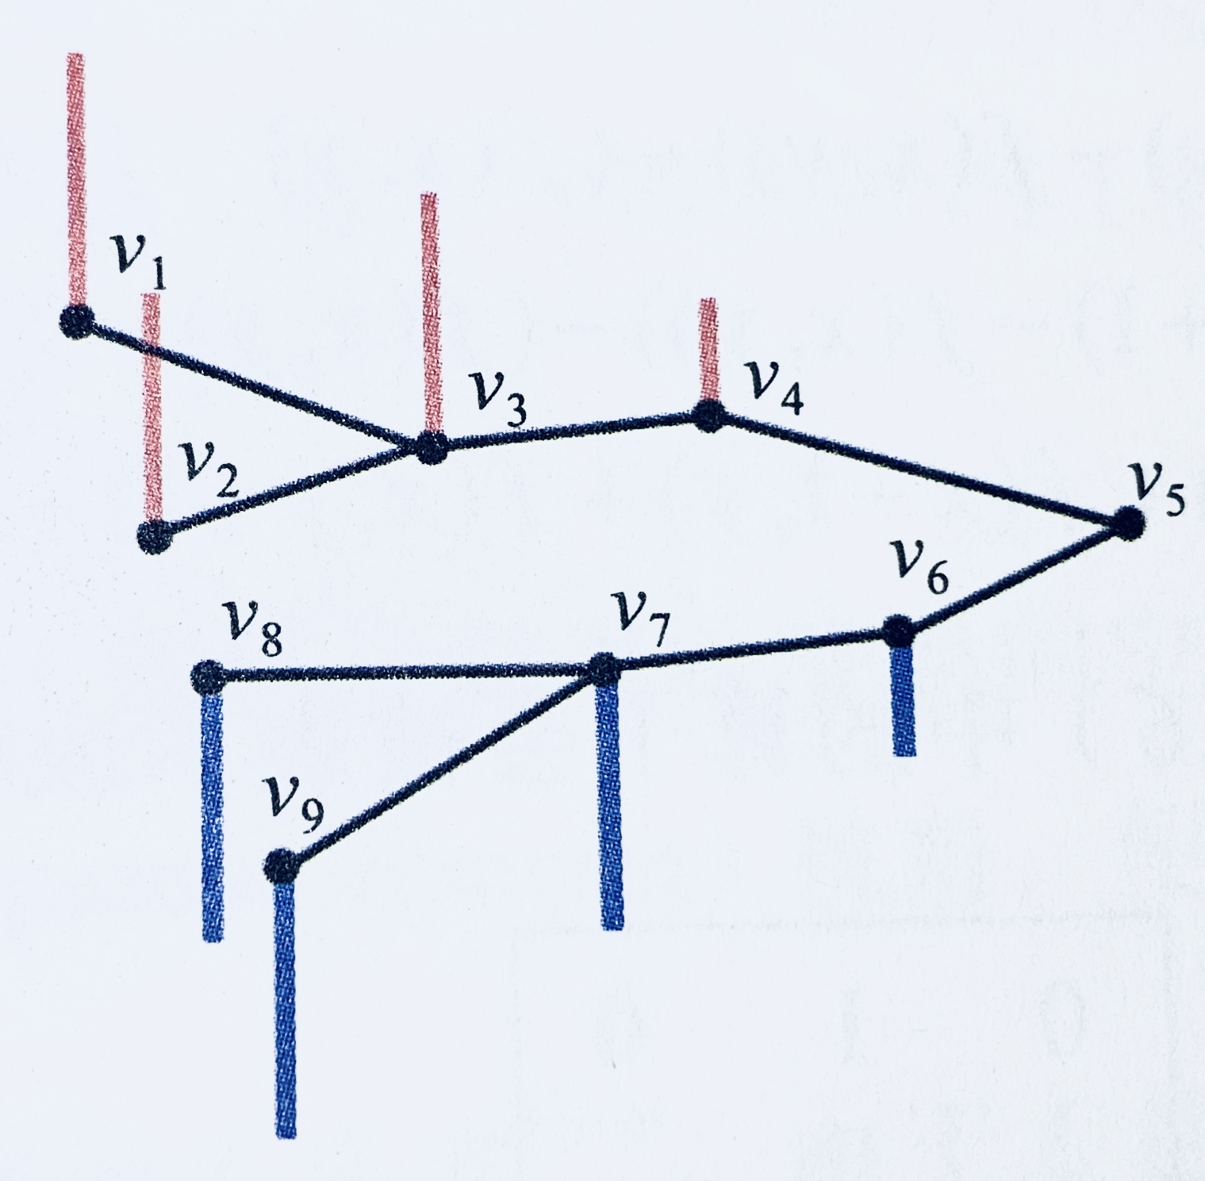
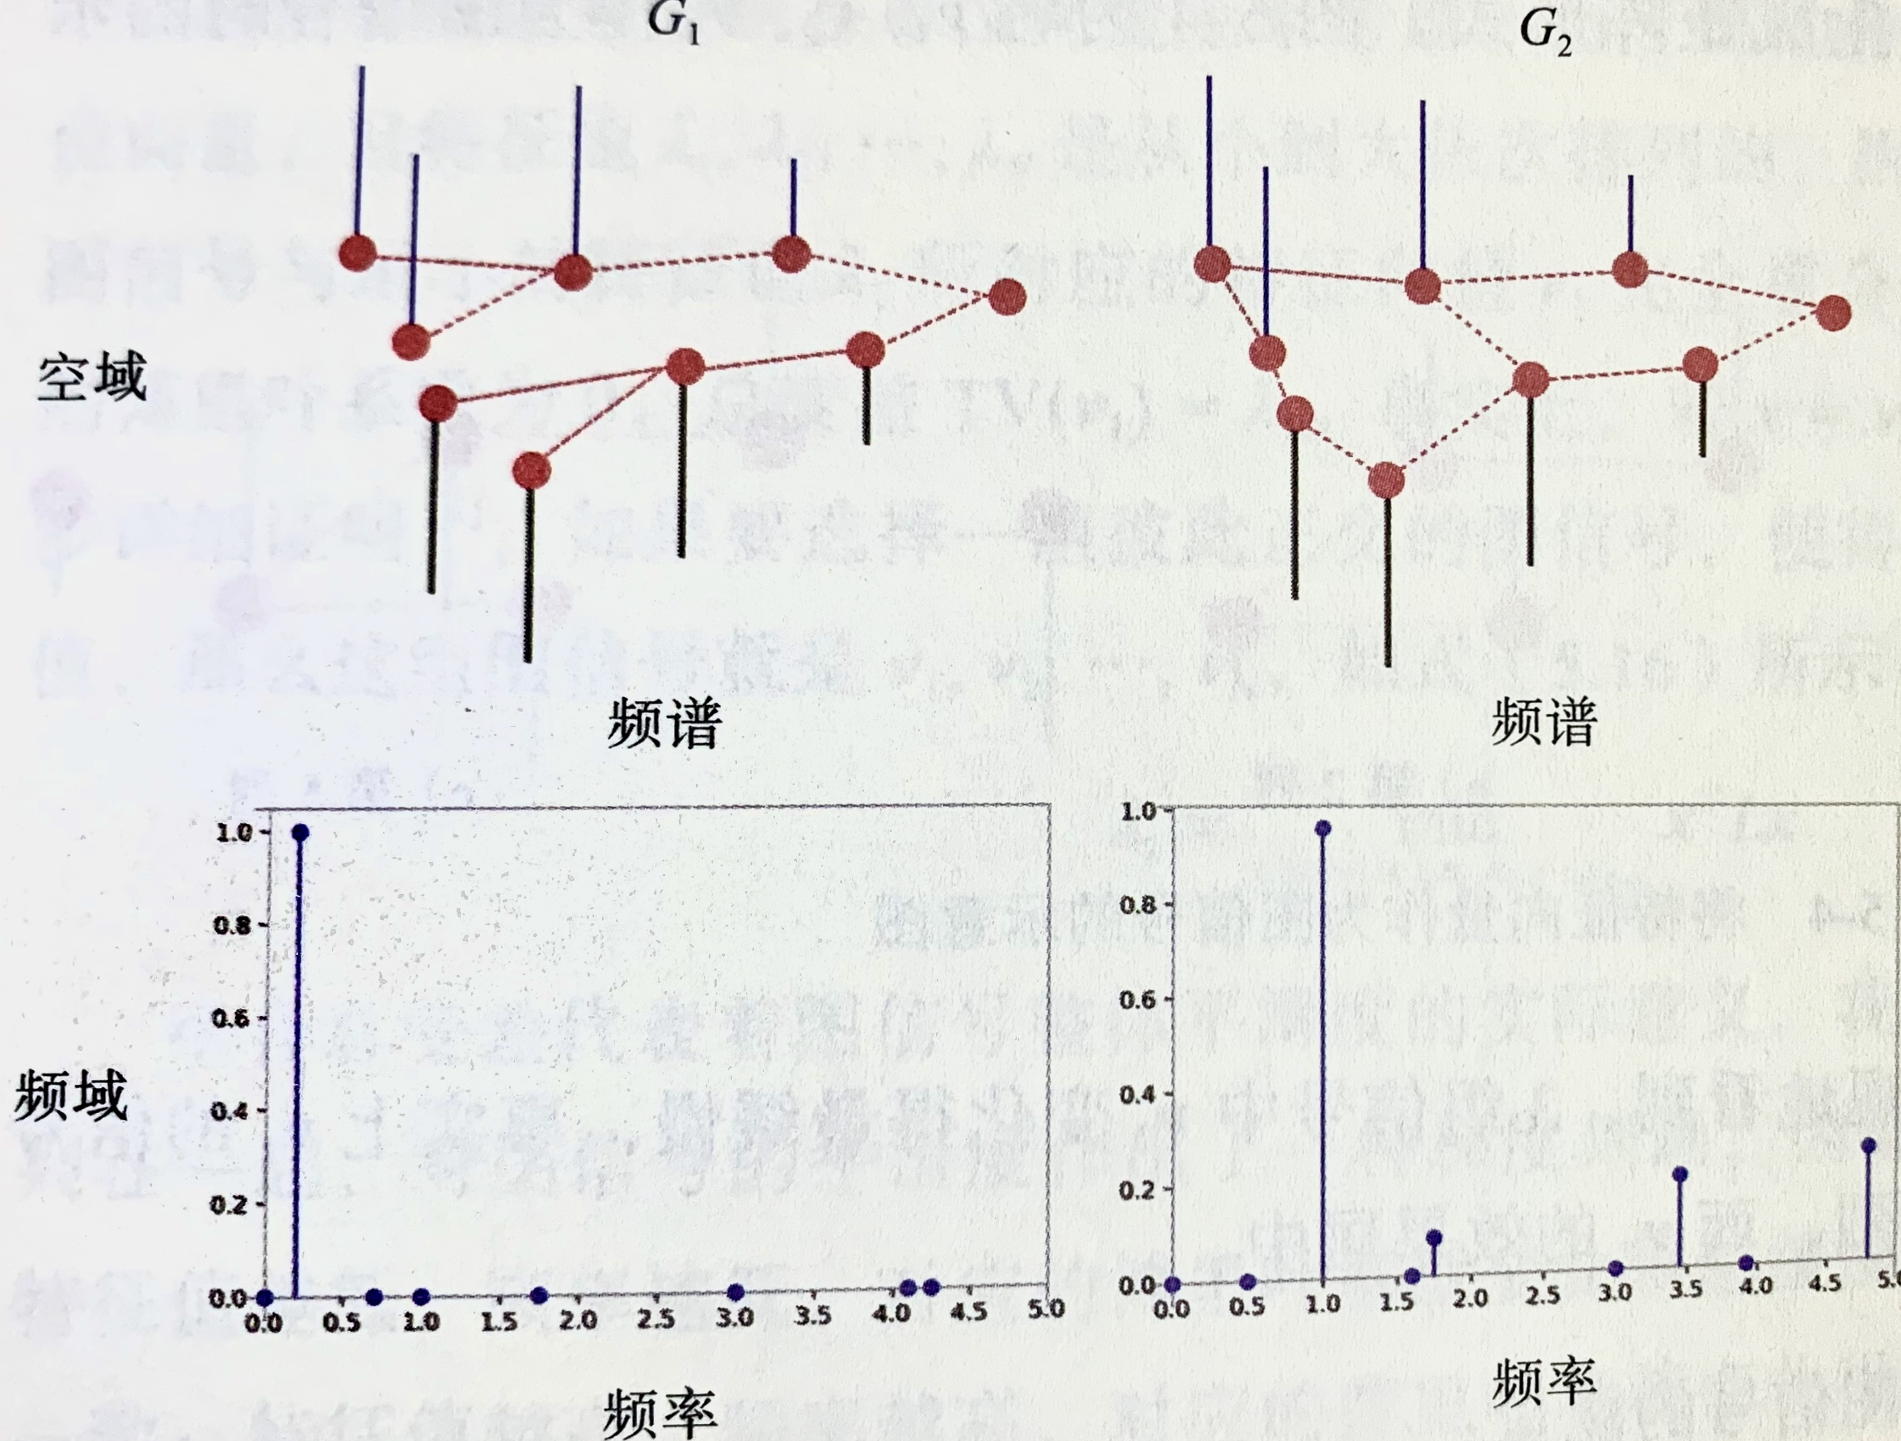
本篇论文提出的解决方法
Notes:
Encoder network分为5个block，每个block由Conv+BN + MaxPooling组成，MaxPooling实现下采样操作，核长为2，步长为2.

Slide 6
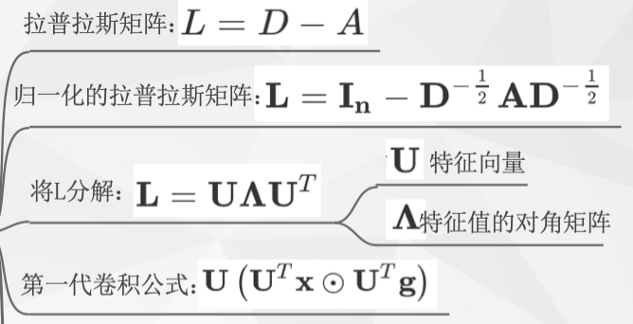
本篇论文提出的解决方法
Notes:
Encoder network分为5个block，每个block由Conv+BN + MaxPooling组成，MaxPooling实现下采样操作，核长为2，步长为2.

Slide 7
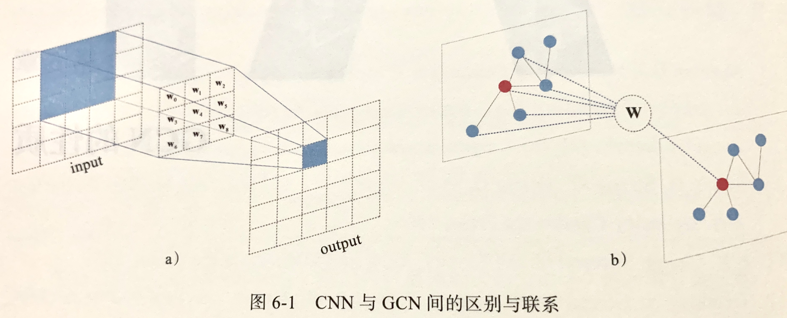
本篇论文提出的解决方法
Notes:
Encoder network分为5个block，每个block由Conv+BN + MaxPooling组成，MaxPooling实现下采样操作，核长为2，步长为2.

Slide 8
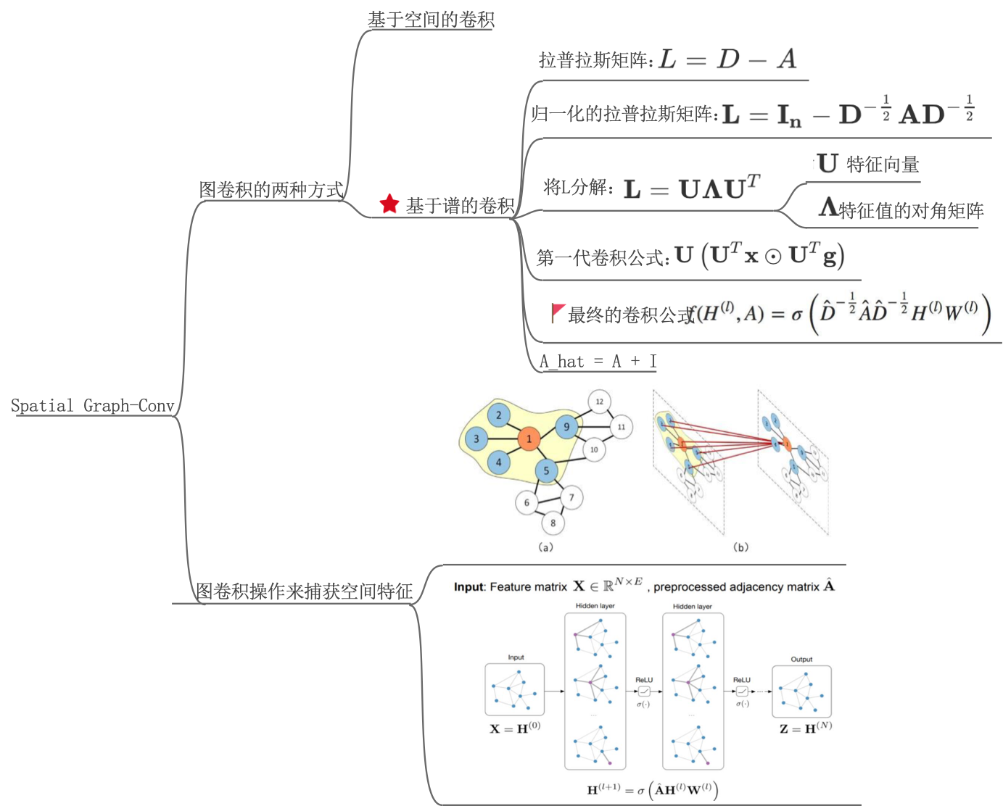
本篇论文提出的解决方法
Notes:
Encoder network分为5个block，每个block由Conv+BN + MaxPooling组成，MaxPooling实现下采样操作，核长为2，步长为2.

Slide 9
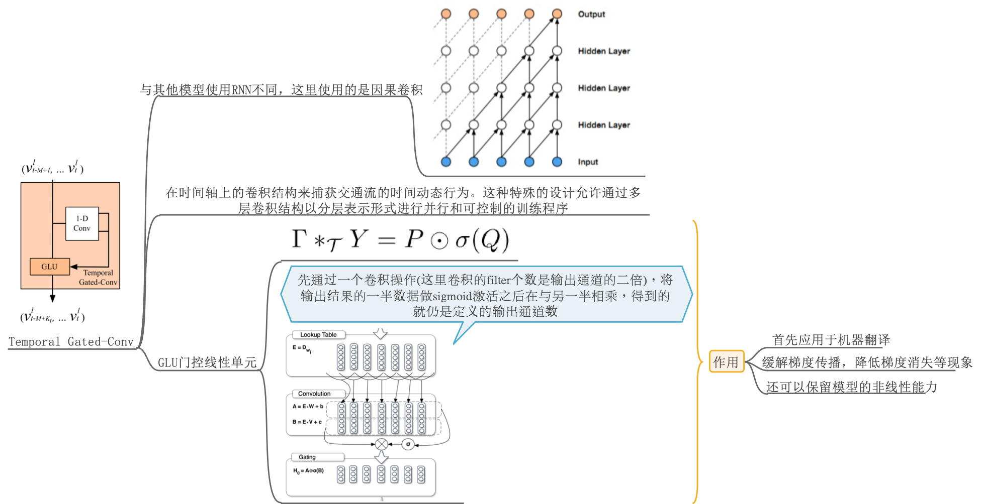
本篇论文提出的解决方法
Notes:
Encoder network分为5个block，每个block由Conv+BN + MaxPooling组成，MaxPooling实现下采样操作，核长为2，步长为2.

Slide 10
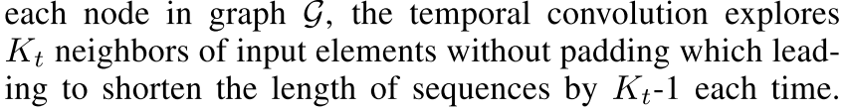
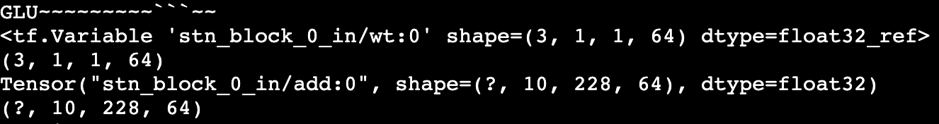
本篇论文提出的解决方法
Notes:
Encoder network分为5个block，每个block由Conv+BN + MaxPooling组成，MaxPooling实现下采样操作，核长为2，步长为2.

Slide 11
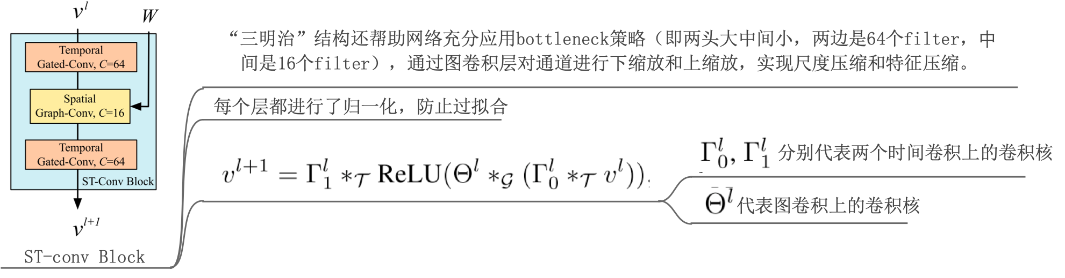
本篇论文提出的解决方法
Notes:
Encoder network分为5个block，每个block由Conv+BN + MaxPooling组成，MaxPooling实现下采样操作，核长为2，步长为2.

Slide 12
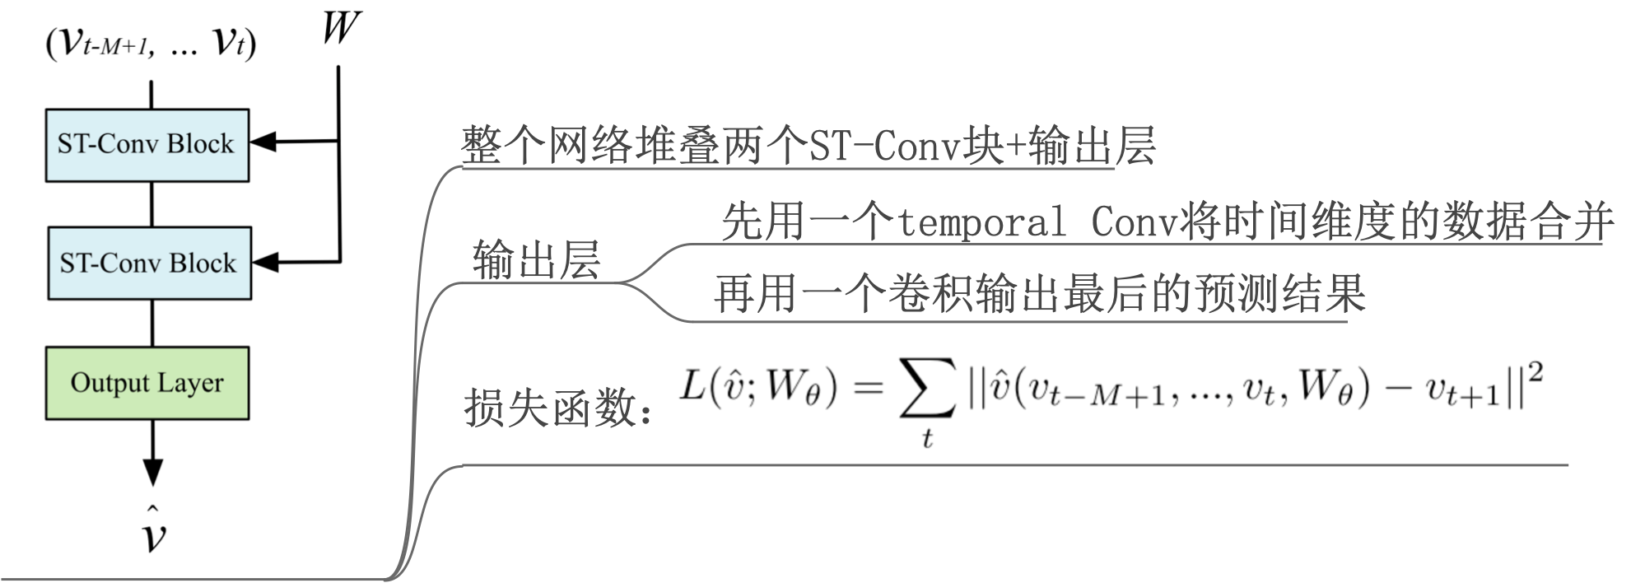
本篇论文提出的解决方法
Notes:
Encoder network分为5个block，每个block由Conv+BN + MaxPooling组成，MaxPooling实现下采样操作，核长为2，步长为2.

Slide 13
Experiments
数据描述：北京市交通委员会和加利福尼亚交通运输署收集的两个现实世界交通数据集BJER4和PeMSD7
Dataset Description：two real-world traffic datasets, BJER4 and PeMSD7, collected by Beijing Municipal Traffic Commission and California Deportment of Transportation, respectively
PeMSD7网址：http://pems.dot.ca.gov/?dnode=Clearinghouse
Notes:
Encoder network分为5个block，每个block由Conv+BN + MaxPooling组成，MaxPooling实现下采样操作，核长为2，步长为2.

Slide 14
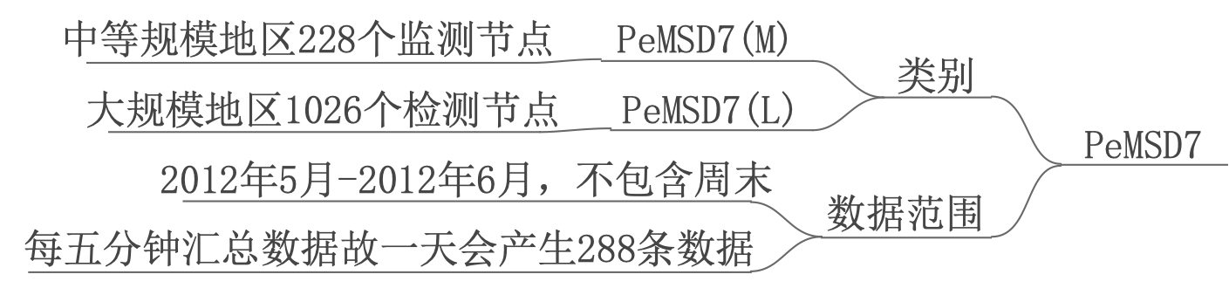
Experiments
数据描述：北京市交通委员会和加利福尼亚交通运输署收集的两个现实世界交通数据集BJER4和PeMSD7
Dataset Description：two real-world traffic datasets, BJER4 and PeMSD7, collected by Beijing Municipal Traffic Commission and California Deportment of Transportation, respectively
PeMSD7网址：http://pems.dot.ca.gov/?dnode=Clearinghouse
Notes:
Encoder network分为5个block，每个block由Conv+BN + MaxPooling组成，MaxPooling实现下采样操作，核长为2，步长为2.

Slide 15
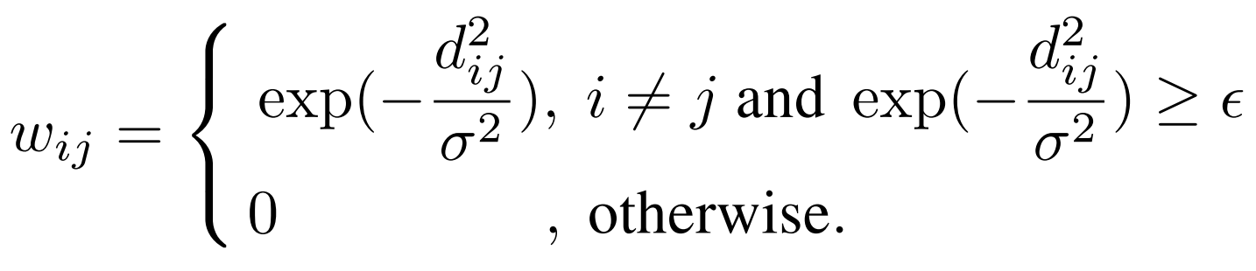
Experiments
In PeMSD7, the adjacency matrix of the road graph is computed based on the distances among stations in the traffic network.
在PeMSD7中，根据交通网络中站点之间的距离来计算路线图的邻接矩阵。
Notes:
Encoder network分为5个block，每个block由Conv+BN + MaxPooling组成，MaxPooling实现下采样操作，核长为2，步长为2.

Slide 16
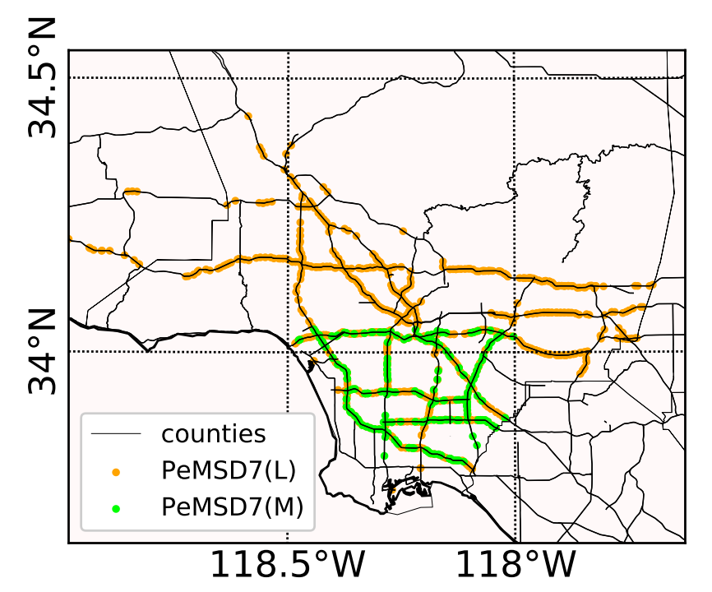
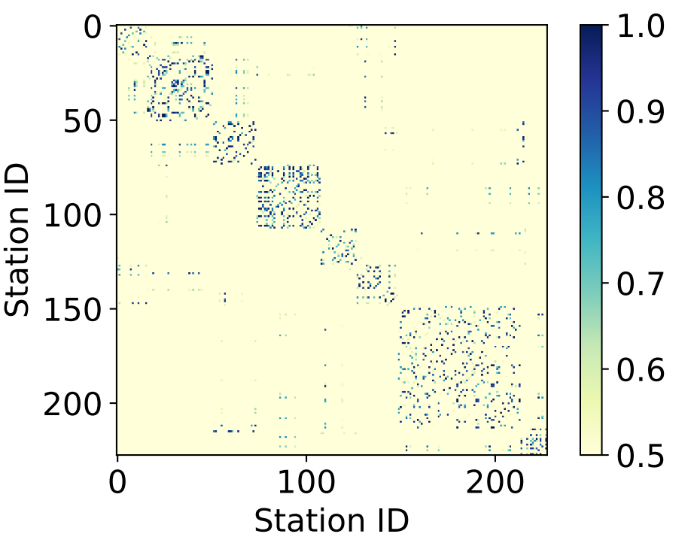
Experiments
Heat map of weighted adjacency
matrix in PeMSD7(M)
PeMS sensor network
Notes:
Encoder network分为5个block，每个block由Conv+BN + MaxPooling组成，MaxPooling实现下采样操作，核长为2，步长为2.

Slide 17
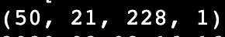
Experiments
速度数据
邻接矩阵
Notes:
Encoder network分为5个block，每个block由Conv+BN + MaxPooling组成，MaxPooling实现下采样操作，核长为2，步长为2.

Slide 18
Experiments
提出的模型在所有三个评估指标中均取得了很好的性能。而且可以很容易地观察到，传统的统计和机器学习方法对于短期预测可能表现良好，但是由于错误累积，记忆问题和缺乏空间信息，它们的长期预测并不准确。
Notes:
Encoder network分为5个block，每个block由Conv+BN + MaxPooling组成，MaxPooling实现下采样操作，核长为2，步长为2.

Slide 19
Experiments
STGCN可以比其他方法更准确地捕获高峰时间趋势。并且它比其他情况更早地发现高峰时间的结束。
STGCN captures the trend of rush hours more accurately than other methods; and it detects the ending of the rush hours ear- lier than others.
Notes:
Encoder network分为5个block，每个block由Conv+BN + MaxPooling组成，MaxPooling实现下采样操作，核长为2，步长为2.

Slide 20
Experiments
我们的STGCN模型仅消耗272秒，而RNN型的GCGRU模型在PeMSD7（M）上花费3,824秒。这种训练速度的14倍加速主要受益于应用时间卷积而不是递归结构，它可以实现完全并行的训练，而不是像RNN那样完全依赖链结构。STGCN中的参数数量仅约占GCGRU的三分之二，与FC-LSTM相比，节省了95％以上的参数
Notes:
Encoder network分为5个block，每个block由Conv+BN + MaxPooling组成，MaxPooling实现下采样操作，核长为2，步长为2.

Slide 21
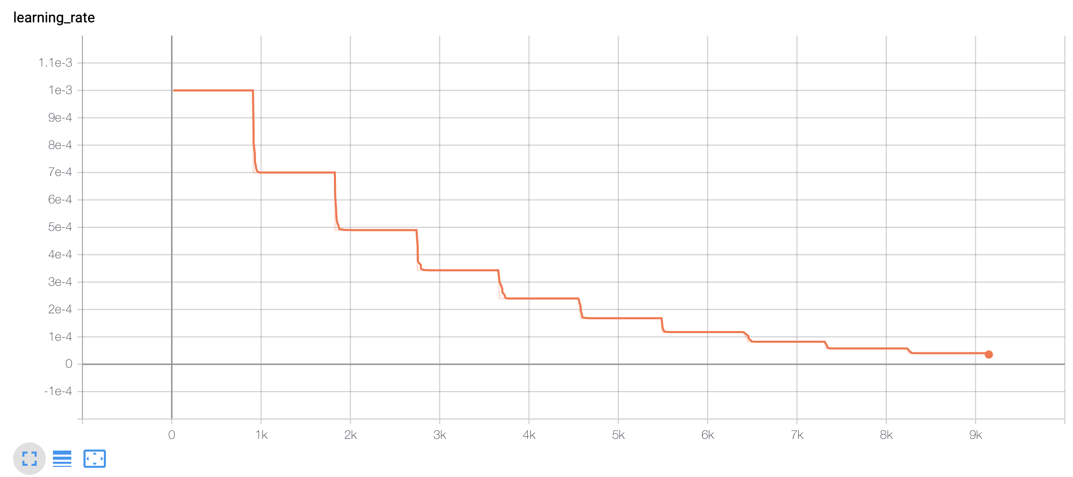
Experiments
Notes:
Encoder network分为5个block，每个block由Conv+BN + MaxPooling组成，MaxPooling实现下采样操作，核长为2，步长为2.

Slide 22
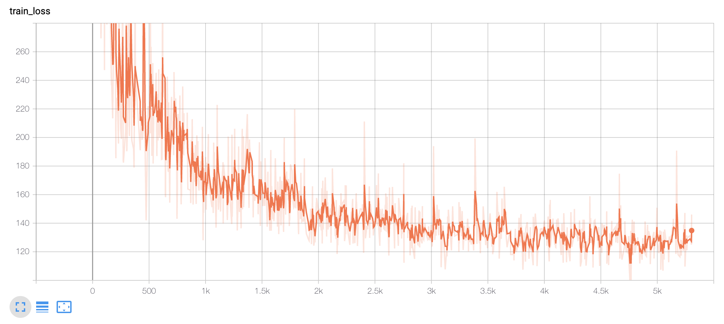
Experiments
Notes:
Encoder network分为5个block，每个block由Conv+BN + MaxPooling组成，MaxPooling实现下采样操作，核长为2，步长为2.

Slide 23
Thank you

